Slide 1
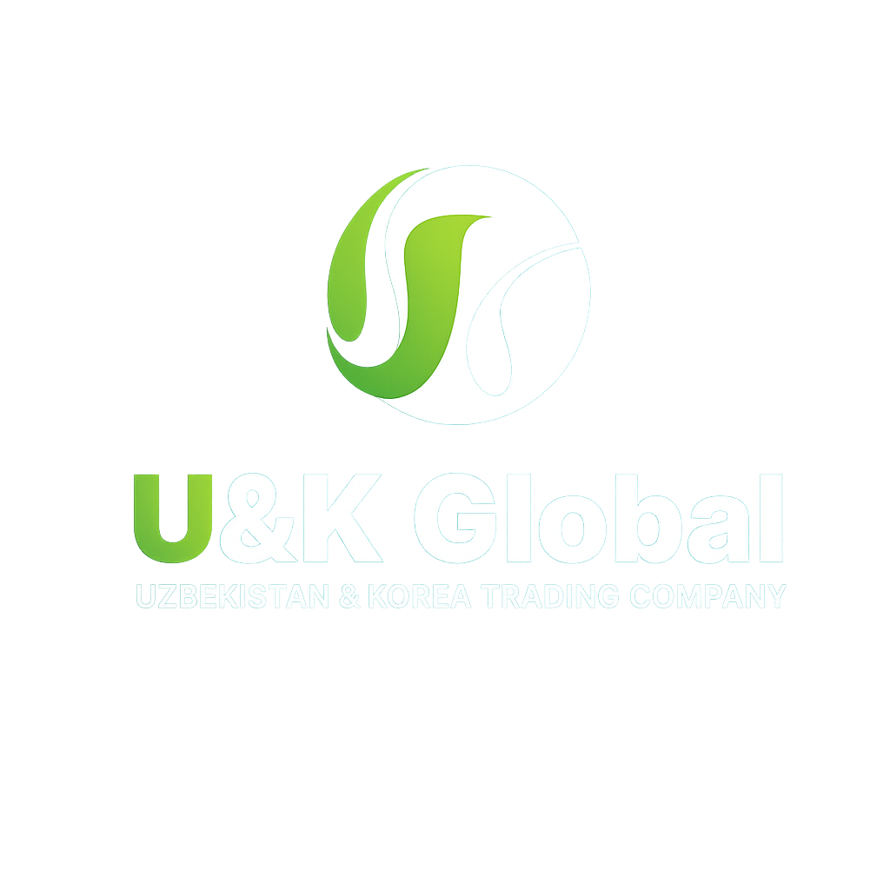
U & K G L O B A L C O . , L T D .
회사 소개서
한국과 우즈베키스탄을 잇다
타슈켄트 · 2026

Slide 2
목 차
01
회사 연혁
설립과 성장
02
경영진 소개
U&K Global
회장 약력
Network Co., Ltd.
03
우즈베키스탄 포트폴리오
2026년 현황 · 14개 프로젝트 · $192M+
한국 · 우즈베키스탄 무역회사
04
핵심 프로젝트 I
AIRRAS · U&K Pharm · 여성전문병원
05
핵심 프로젝트 II
U&K House · 안디잔 파크
06
파이프라인
추진 중 3건 · 정부 요청 6건 · MOU

Slide 3
회사 연혁
한국과 우즈베키스탄을 잇는 도전과 성장의 기록
2025
2026. 6
2026. 7
U&K Global Network 설립
AIRRAS 대통령 승인
포트폴리오 $192M+ 확정
한국–우즈베키스탄 무역·경제 협력 추진을 위해 타슈켄트에 설립
AI 스마트 양식 클러스터($72.5M) — 대통령 보고 및 승인 확보
14개 프로젝트 · 7개 분야 — 핵심 5건 확정 및 파이프라인 확대
설립 첫해부터 증명한 신뢰와 실행력
U&K Global Network Co., Ltd. | 한국·우즈베키스탄 무역회사

Slide 4
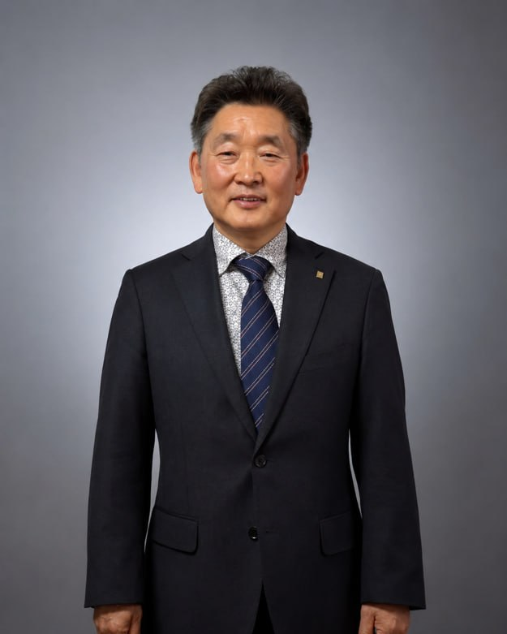
회장 약력
설립자 및 회장
임상화
Lim Sang Hwa · 설립자 · 회장
생년월일 1961년 6월 25일, 대한민국 경기도
학력 경희대학교 법학석사(LL.M.)
주요 경력
2004–2025
스마트팜·농업 엔지니어링 기업 — 설립자 · 대표이사
2015–2025
부동산 개발·건설 기업 — 건설부문 대표
2025–현재
U&K Global Network Co., Ltd. — 설립자 · 회장
U&K Global Network Co., Ltd. | 한국·우즈베키스탄 무역회사

Slide 5
우즈베키스탄 포트폴리오 2026
포트폴리오 현황 요약 — 2026년 7월 기준
$192M+
14
2026
확정 사업 규모 · 핵심 5건
전체 프로젝트 · 7개 분야
대통령 승인 확보
핵심 프로젝트
추진 중 프로젝트
정부 요청 파이프라인
5건 · $192M+ · 정부 승인
3건 · 타슈켄트 및 전국
6건 · MOU 체결
AIRRAS 양식 클러스터 · U&K Pharm · 여성전문병원 · U&K House · 안디잔 파크
엔지니어링 합작법인 · 건설(EPC) · 외국인 주거단지
농업단지 · 중소기업 산업단지 · FEZ 물류 · 고속도로 휴게소 · 식량안보 · 화학공장
U&K Global Network Co., Ltd. | 한국·우즈베키스탄 무역회사

Slide 6
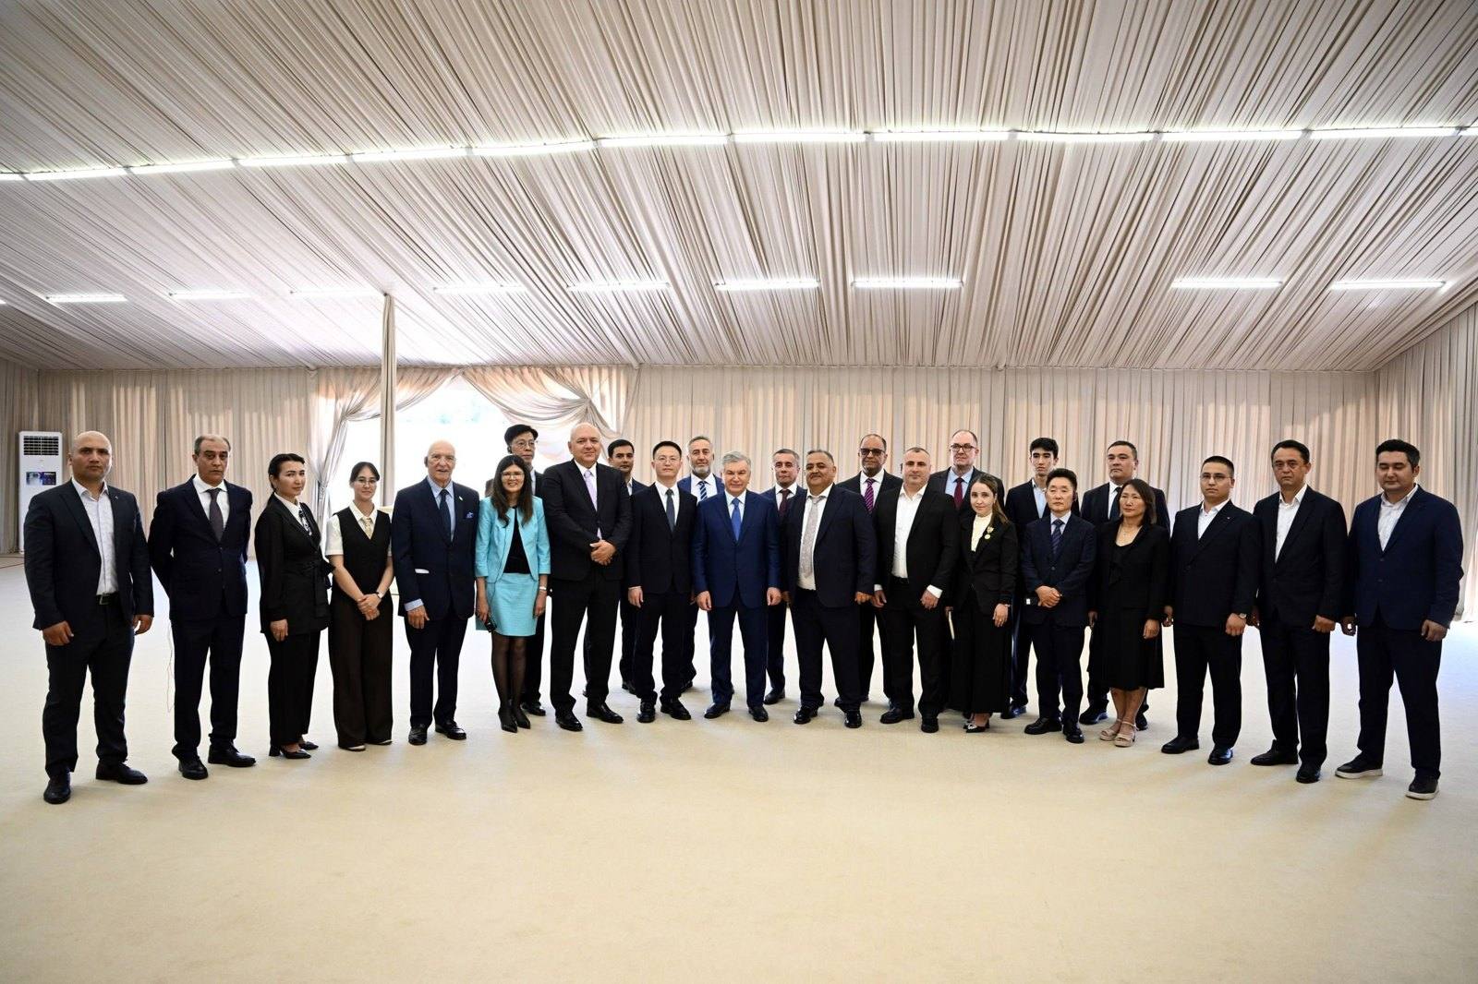
핵심 프로젝트 1 — AIRRAS 양식 클러스터
AI 스마트 양식 · 나망간 · $72.5M · 대통령 승인 — 2026년 6월 23일
사료공장
01
고품질 어류 사료 현지 생산 — 수입 대체 및 지역 공급
AI 양식장
02
AI 수질 관리 · 자동 급이 · 실시간 모니터링 시스템
수산물 가공공장
03
고부가가치 가공 — 내수 유통 및 CIS 수출
우즈베키스탄 대통령 보고 및 승인 — AIRRAS 프로젝트 · 2026년 6월 23일
R&D 센터
04
양식 기술·종자·사료 연구 — 대통령령 제정 준비 중
U&K Global Network Co., Ltd. | 한국·우즈베키스탄 무역회사

Slide 7
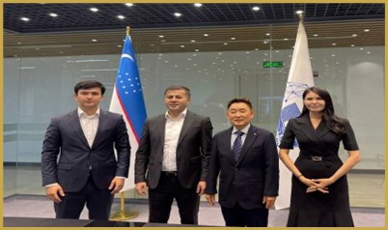
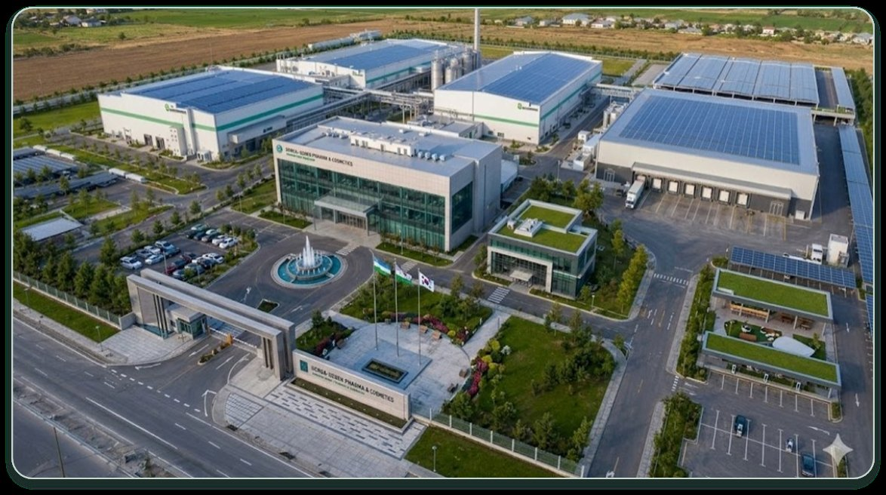
핵심 프로젝트 2 — U&K PHARM
제약 · 화장품 · 비타민 | 타슈켄트 파마 파크(바이오시티) | $52.5M
위치·부지
타슈켄트 파마 파크(바이오시티) — 4.5ha 배정 진행 중
구성 시설
제약 · K-뷰티 화장품 · 비타민 공장 — 국제 GMP 기준
정부 승인
보건부 제1차관 · 바이오시티 청장 · 심의위원회 승인
파트너십 미팅 — 타슈켄트 파마 파크(바이오시티)
전략적 의미
의약품 수입 대체 · 한국 브랜드 신뢰 · 역내 수출 거점
입주 혜택
파마 파크 입주기업 특별 법적 지위 및 인센티브
계획 중인 GMP 생산단지 (콘셉트)
U&K Global Network Co., Ltd. | 한국·우즈베키스탄 무역회사

Slide 8
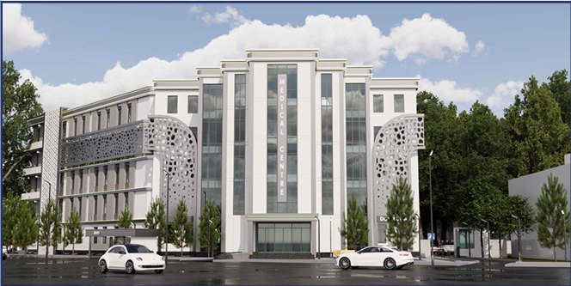
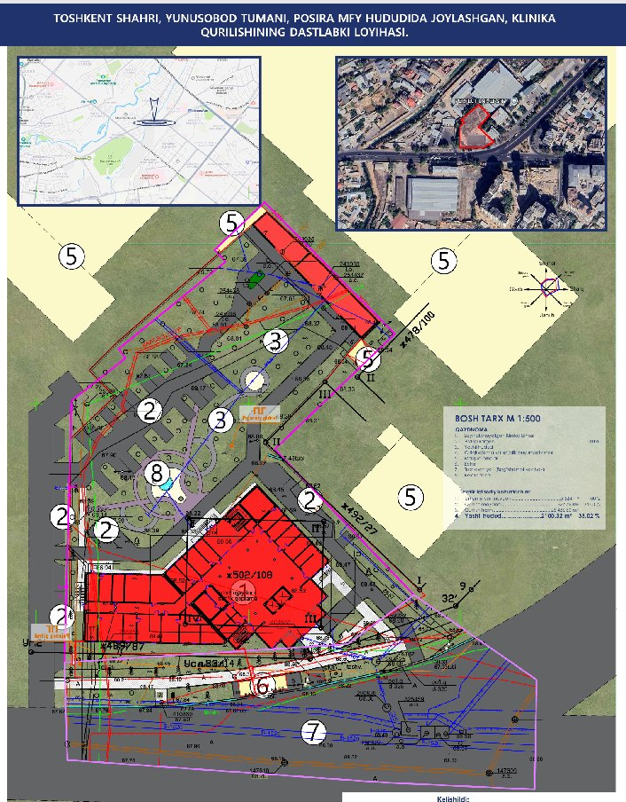
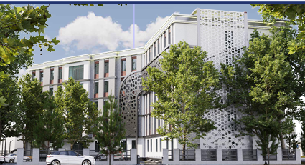
핵심 프로젝트 3 — 여성전문병원
타슈켄트 유누소보드구 · $7M · 입찰 임박 — 시 정부 지원
부지·규모
01
타슈켄트시 제안 0.5ha — 5층 × 402평 = 연면적 2,008평(약 6,640㎡)
설계 완료
02
타슈켄트시 건설국이 건축 설계 완료 — 즉시 착공 가능
입찰·시 지원
03
2주 내 공개 입찰 예정 — 시 정부가 당사 참여 지원
시장 기회
04
여성·모자보건 수요 급증 · 한국 의료에 대한 높은 신뢰
시 승인 설계 — 입면도 · 배치도(1:500) · 단지 전경
U&K Global Network Co., Ltd. | 한국·우즈베키스탄 무역회사

Slide 9
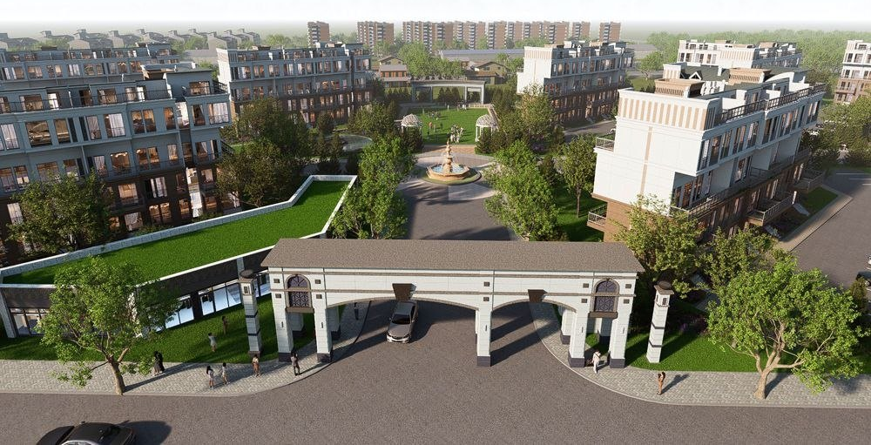
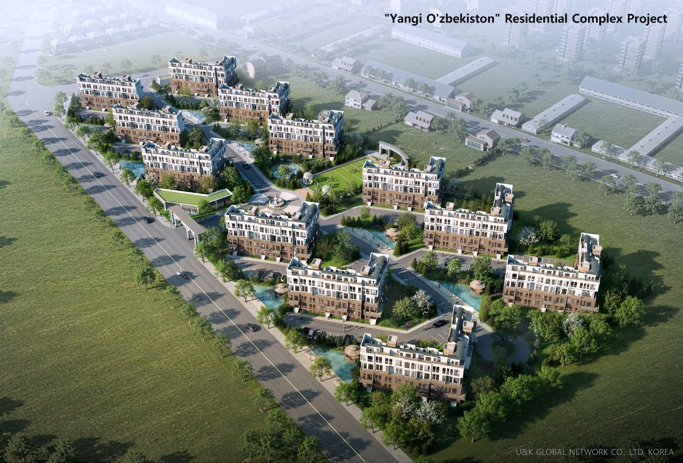
핵심 프로젝트 4 — U&K HOUSE 주거단지
나망간 추스트 · $20M · 합작법인 등록 — 기획·건축 설계 진행 중
부지·규모
01
3ha — 5층 주거동 400세대: 45㎡ 60% · 66㎡ 40%
커뮤니티 시설
02
3층 센터 2개동 — 피트니스 · 슈퍼마켓 · 어린이집 · 레스토랑
합작법인·인허가
03
“U&K House” 합작법인 등록 — 주지사·시장 승인 확보
현재 상태
04
기획 및 건축 설계 작업 진행 중
“Yangi O’zbekiston” 단지 — 입구 투시도 및 배치 마스터플랜
U&K Global Network Co., Ltd. | 한국·우즈베키스탄 무역회사

Slide 10
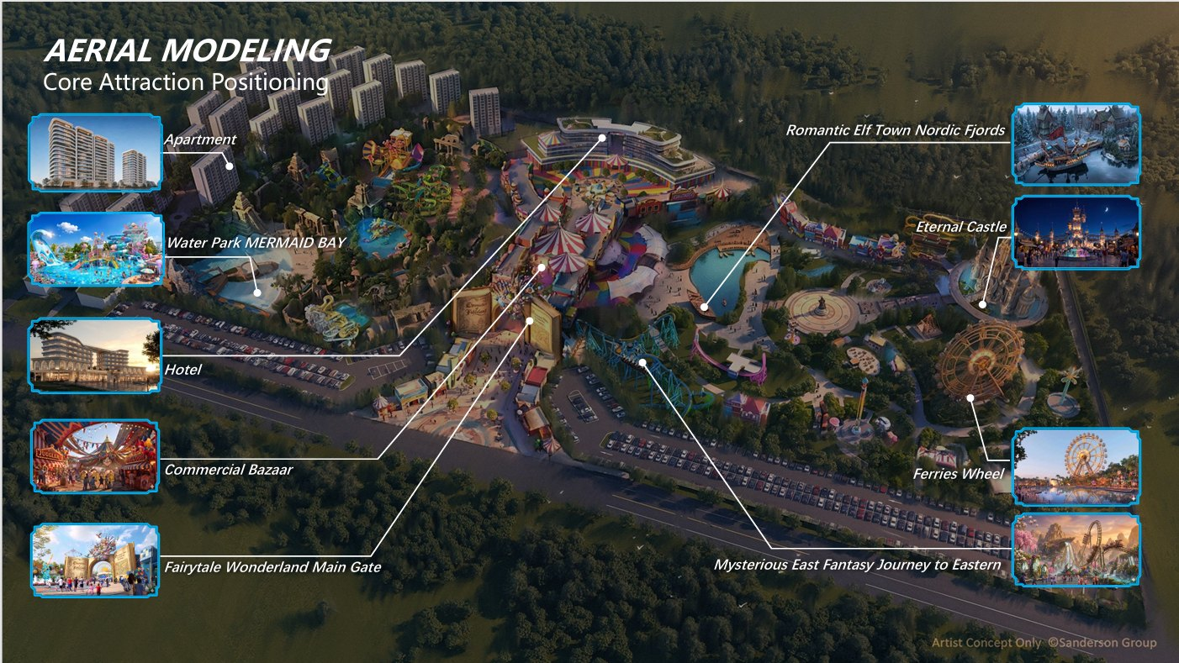
핵심 프로젝트 5 — 안디잔 파크·주거단지
뉴 안디잔 · 30ha · 딜 확정 — 지분 40% 인수 $12M ($12,000,000)
Sanderson Global(호주) 설계: 어트랙션 28~30개, 워터파크, 인공호수, 주거 750,000㎡, 실내 겨울 파크. 부지 매입 완료($2,487,000) · 정지 작업 진행 중 · 반경 100km 인구 1,500만+
1단계 사업비
$40–42M
당사 지분
40% · $12M
은행 대출
약 $22M · Ipak Yuli(합의)
마스터플랜 — Sanderson Global 콘셉트
예상 수익성 — 사업자 최소 시나리오
$29M/년
120만 명
2~3년
$141.25M
565,000㎡
파크 순이익
연간 방문객
투자 회수
주거 분양 이익
분양 면적
U&K Global Network Co., Ltd. | 한국·우즈베키스탄 무역회사

Slide 11
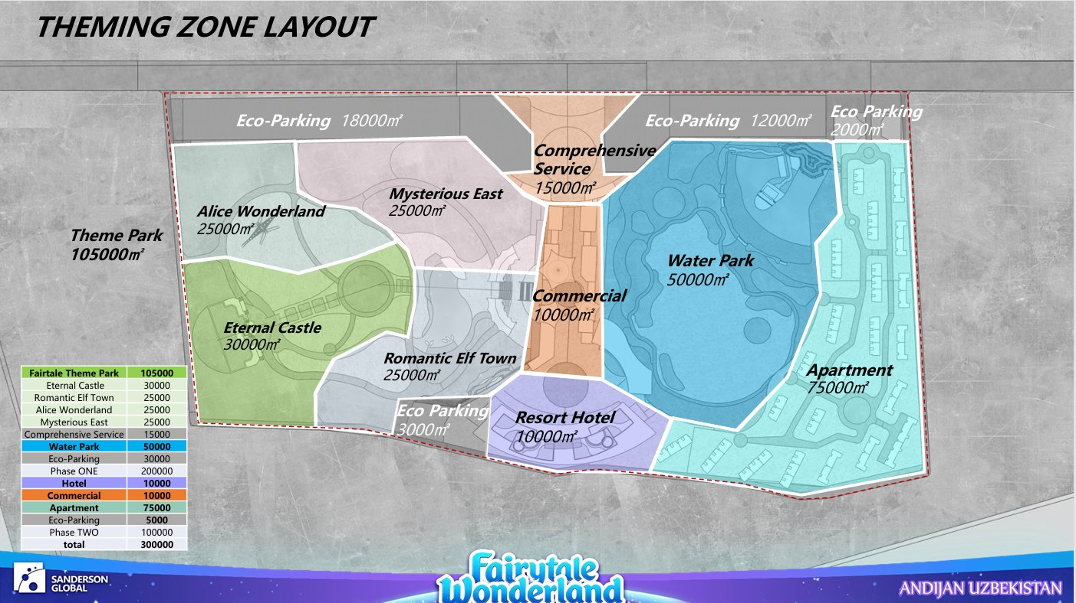
핵심 프로젝트 5 — 마스터플랜 (SANDERSON GLOBAL)
“Fairytale Wonderland”, 안디잔 · 총 300,000㎡ · 1단계 200,000㎡ · 2단계 100,000㎡
105,000㎡
테마파크
50,000㎡
워터파크 “Mermaid Bay”
75,000㎡
주거(아파트)
20,000㎡
리조트 호텔·상업시설
테마존 배치도 — Sanderson Global ©
U&K Global Network Co., Ltd. | 한국·우즈베키스탄 무역회사

Slide 12
파이프라인 및 추진 프로젝트
추가 9개 프로젝트 · 정부 주도 수요 · 나망간·타슈켄트
엔지니어링 합작법인 · 추진 중
토목·건축·도시계획 — 10년 경력 현지 파트너 확보, 차기 방문 시 법인 등록 예정
건설·EPC · 추진 중
도로·건축·가스·상하수도 — 정부 발주 사업 일괄 수행 체계 구축
외국인 주거단지 · 추진 중
타슈켄트시 제안 — 구시가지 재개발 마스터플랜 확정 후 착수
정부 요청 · 나망간 · MOU
농업단지 · 한국 중소기업 산업단지 · 추스트 FEZ 물류센터·터미널 · 고속도로 휴게소
개발 검토 중
식량안보 시범단지 · U&K Global Chemical — 7개 생산라인(EPS·HEXA보드·페인트·판넬)
U&K Global Network Co., Ltd. | 한국·우즈베키스탄 무역회사

Slide 13
감사합니다
Thank You for Your Interest
한국과 우즈베키스탄의 미래를 함께 만들어 갑시다!
U&K Global Network Co., Ltd. · 우즈베키스탄 타슈켄트 · 2026

